Slide 1
L'Inspection du travail et des mines
04/11/2024
Marco Boly

Slide 2
Arbeitssicherheit und Gesundheit
Sécurité et Santé au travail

Slide 3

Arbeitssicherheit und Gesundheit
Ist einer der größten Bereiche, in denen die EU den größten Einfluss hatte – mit einem starken Rahmen, der die maximale Anzahl an Risiken mit der minimalen Anzahl an Vorschriften abdeckt

Slide 4
Arbeitssicherheit und Gesundheit
Europäischer Rechtsrahmen:
Artikel 153 des Vertrags über die Arbeitsweise der EU gibt der EU die Befugnis, Gesetzgebungsakte (Richtlinien) im Bereich Sicherheit und Gesundheitsschutz am Arbeitsplatz zu erlassen, um die Aktivitäten der Mitgliedstaaten zu unterstützen und zu ergänzen.
Die Richtlinie 89/391/EWG, bekannt als „Arbeitsschutz-Rahmenrichtlinie“, legt die wichtigsten Grundsätze fest, die darauf abzielen, Verbesserungen bei der Sicherheit und Gesundheit der Arbeitnehmer am Arbeitsplatz zu fördern. Es garantierte Mindestanforderungen an Sicherheit und Gesundheitsschutz in ganz Europa, während es den Mitgliedstaaten gestattet war, strengere Maßnahmen beizubehalten oder einzuführen.
Die Rahmenrichtlinie wird von 23 weiteren Richtlinien begleitet, die sich auf spezifische Aspekte der Sicherheit und Gesundheit am Arbeitsplatz konzentrieren. Sie bilden heute die Grundlage der europäischen Gesetzgebung zu Sicherheit und Gesundheitsschutz.

Slide 5
Arbeitssicherheit und Gesundheit
Europäische Institutionen der Sozialpartnerschaft/des sozialen Dialogs:
ACSH – Advisory Committee on Health and Safety at work
EU-OSHA – is the European Union information agency for occupational safety and health
SLIC – Senior Labour Inspection Committee
ELA – European Labour Authority
ILO – International Labour Authority
Focal point au Luxembourg = ITM

Slide 6
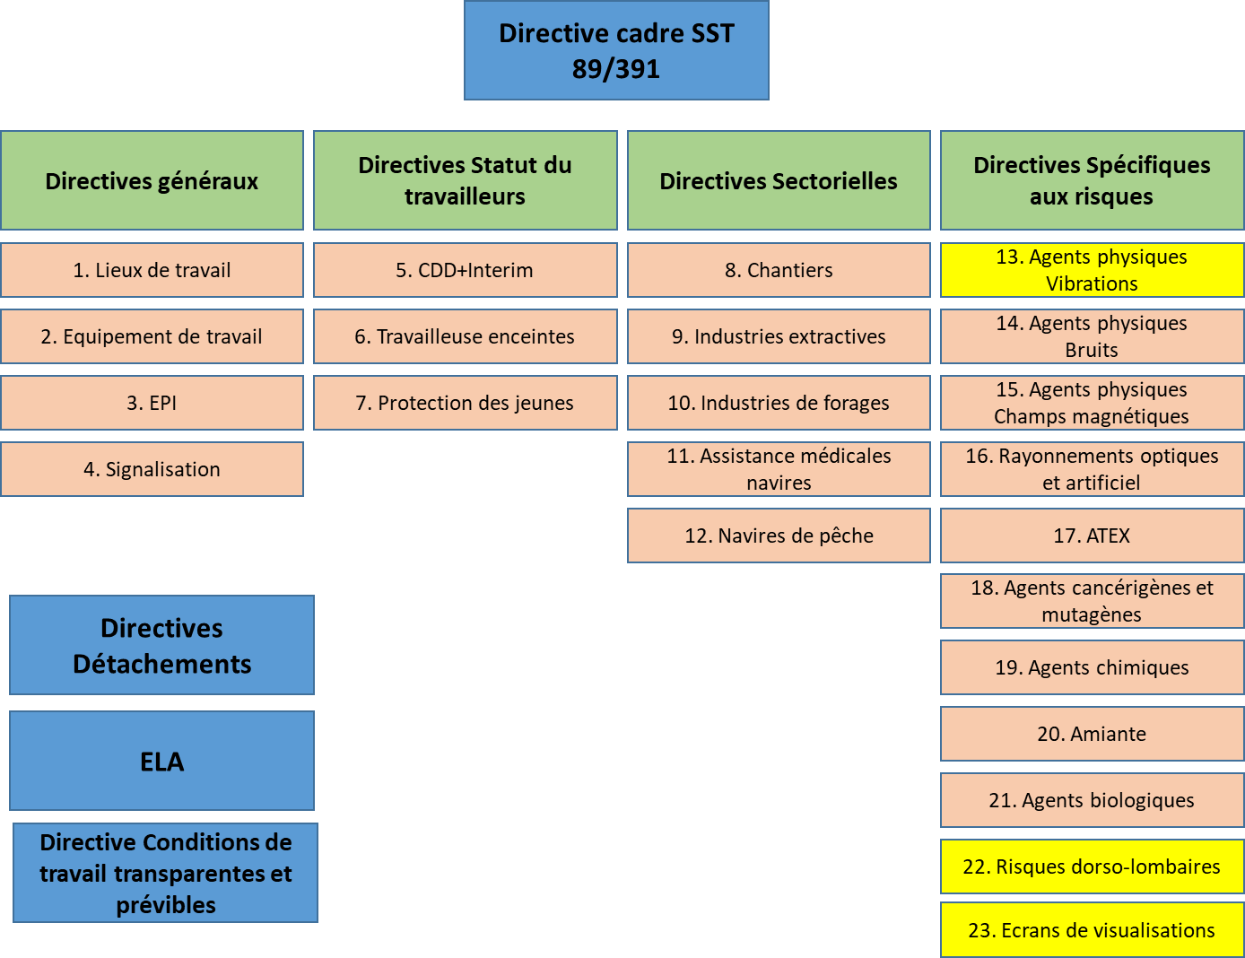
Rahmenrichtlinie + 23 Zusatzrichtlinien

Slide 7
Code du Travail
Livre Premier – Relations individuelles et collectives du travail
Titre Premier: Formation du contrat d’apprentissage
Titre II: Contrat de travail
Titre III: Travail intérimaire
Titre IV: Détachement de salariés
Titre V: Emploi des élèves et étudiants pendant les vacances scolaires
Titre VI: Rapports collectifs du travail
Livre II – Réglementation et conditions de travail
Titre Premier: Durée de travail
Titre II: Salaire
Titre III: Repos, congés et jours fériés légaux
Titre IV: Égalité de traitement entre hommes et femmes
Titre V: Égalité de traitement en matière d’emploi et de travail
Titre VI: Traitements de données à caractère personnel à des fins de surveillance des salariés sur le lieu de travail
Titre VII: Protection des salariés en matière de lutte contre la corruption, le trafic d’influence et la prise illégale d’intérêts
Livre III – Protection, Sécurité et Santé des salariés
Titre Premier: Sécurité au travail
Titre II: Service de santé au travail
Titre III: Emploi de personnes enceintes, accouchées et allaitantes
Titre IV: Emploi de jeunes salariés
Titre V: Protection des salariés contre les risques liés à une exposition à des agents chimiques, physiques et biologiques
Livre IV – Représentation du personnel
Titre Premier: Délégations
Titre II: Représentations des salariés dans les sociétés anonymes
Titre III: Comité d’entreprises européen ou procédure d’information et de consultation transfrontalières des travailleurs
Titre IV: Implication des travailleurs dans la société européenne
Titre V: Implication des salariés dans la société coopérative européenne
Livre V – Emploi et chômage
Titre Premier: Prévention des licenciements et maintien dans l’emploi
Titre II: Indemnités de chômage complet
Titre III: Indemnité compensatoire de salaire en cas de chômage dû aux intempéries
Titre IV: Placement des salariés
Titre V: Emploi des salariés incapable d’occuper leur dernier poste de travail
Titre VI: Emploi de personnes handicapés
Titre VII: Interdiction du travail clandestin et interdiction de l’emploi
Titre VIII: Préretraite
Titre IX: Rétablissement du plein emploi
Livre VI – Administrations et organes
Titre Premier: Inspection du travail et des mines
Titre II: Agence pour le développement de l’emploi
Titre III: Fonds pour l’emploi
Titre IV: Observatoire national des relations du travail et de l’emploi
Titre V: Comité permanent du travail et de l’emploi et instance de conciliation individuelle

Slide 8

Triangle de la prévention:
Catégories de risques:
Loi, Règlement, Prescriptions, Recommandations, Règle de l’art
“ Nul n’est censé d’ignorer la loi”
-> Formation
Médecine du travail
Salariés de l’entreprise
Prévention
Analyse des risques:
Spécifique à l’entreprise
Postes à risques:
Spécifique au métier

Slide 9
Employeur - Salarié:
«employeur», toute personne physique ou morale qui est titulaire de la relation de travail avec le salarié et qui a la responsabilité de l’entreprise et/ou de l’établissement;
«salariés», tous les salariés tels que définis à l’article L. 121-1, ainsi que les stagiaires, les apprentis et les élèves et étudiants occupés pendant les vacances scolaires;

Slide 10
Loi cadre SST
LIVRE III - PROTECTION, SECURITE ET SANTE DES SALARIES:
Titre Premier – Sécurité au travail

Slide 11
Sommaire: LIVRE III - PROTECTION, SECURITE ET SANTE DES SALARIES; Titre Premier – Sécurité au travail
Chapitre I:
Objet
Art. L. 311-1.
Définitions
Art. L. 311-2.
Chapitre II:
Obligations des employeurs
Art. L. 312-1.
Art. L. 312-2.
Services de protection et de prévention
Art. L. 312-3.
Premiers secours, lutte contre l’incendie, évacuation des salariés, danger grave et immédiat
Art. L. 312-4.
Obligations diverses des employeurs
Art. L. 312-5.
Information des salariés
Art. L. 312-6.
Consultation et participation des salariés
Art. L. 312-7.
Formation des salariés
Art. L. 312-8.
Chapitre III:
Obligations des salariés
Art. L. 313-1.
Chapitre IV:
Dispositions diverses
Art. L. 314-1.
Art. L. 314-2.
Art. L. 314-3.
Art. L. 314-4.

Slide 12
Chapitre I: Objet
Art. L. 311-1.
Le présent titre a pour objet la mise en œuvre de mesures visant à promouvoir l’amélioration de la sécurité et de la santé des salariés au travail.
A cette fin, il comporte des principes généraux concernant:
la prévention des risques professionnels et la protection de la sécurité et de la santé,
l’élimination des facteurs de risque et d’accident,
l’information, la consultation, la participation équilibrée des employeurs et des salariés,
la formation des salariés et de leurs représentants,
ainsi que des lignes générales pour la mise en œuvre desdits principes.
Le présent titre ne porte pas atteinte aux dispositions légales existantes ou futures, qui sont plus favorables à la protection de la sécurité et de la santé des salariés au travail.

Slide 13
Chapitre II: Obligations des employeurs
Art. L. 312-1.
L’employeur est obligé d’assurer la sécurité et la santé des salariés dans tous les aspects liés au travail.
Si un employeur fait appel, en application de l’article L. 312-3, paragraphe (3), à des compétences (personnes ou services) extérieures à l’entreprise et/ou à l’établissement, ceci ne le décharge pas de ses responsabilités dans ce domaine.
Les obligations des salariés dans le domaine de la sécurité et de la santé au travail n’affectent pas le principe de la responsabilité de l’employeur.
Tout employeur est tenu d’organiser ou de s’affilier à un service de santé au travail tel que prévu à l’article L. 321-1.

Slide 14
Chapitre II: Obligations des employeurs
Art. L. 312-2.
Dans le cadre de ses responsabilités, l’employeur prend les mesures nécessaires pour la protection de la sécurité et de la santé des salariés, y compris les activités de prévention des risques professionnels, d’information et de formation ainsi que la mise en place d’une organisation et de moyens nécessaires. L’employeur doit veiller à l’adaptation de ces mesures pour tenir compte du changement des circonstances et tendre à l’amélioration des situations existantes.
(2) L’employeur met en œuvre les mesures prévues au paragraphe (1), premier alinéa, sur la base des principes généraux de prévention suivants:
1. éviter les risques;
2. évaluer les risques qui ne peuvent pas être évités;
3. combattre les risques à la source;
4. adapter le travail à l’homme, en particulier en ce qui concerne la conception des postes de travail ainsi que le choix des équipements de travail et des méthodes de travail et de production, en vue notamment d’atténuer le travail monotone et le travail cadencé et de réduire les effets de ceux-ci sur la santé;
5. tenir compte de l’état d’évolution de la technique;
6. remplacer ce qui est dangereux par ce qui n’est pas dangereux ou par ce qui est moins dangereux;
7. planifier la prévention en visant un ensemble cohérent qui intègre dans la prévention la technique, l’organisation du travail, les conditions de travail, les relations sociales et l’influence des facteurs ambiants au travail;
8. prendre des mesures de protection collective par priorité à des mesures de protection individuelle;
9. donner les instructions appropriées aux salariés.
(Règl. g.-d. du 22 décembre 2006 -> Livre II Code du travail)

Slide 15
Chapitre II: Obligations des employeurs
(3) L’employeur doit prendre toutes les mesures pour assurer et améliorer la protection de:
la santé physique,
la santé psychique,
des salariés, notamment en assurant:
des conditions de travail ergonomiques suffisantes,
en évitant dans la mesure du possible le travail répétitif,
en organisant le travail de manière appropriée,
en prenant les mesures nécessaires afin que les salariés soient protégés de manière efficace contre les émanations résultant de la consommation de tabac d’autrui.
Un règlement grand-ducal, pris sur avis du Conseil d’Etat et de l’assentiment de la Conférence des Présidents de la Chambre des Députés pourra préciser les obligations de l’employeur ci-avant définies.

Slide 16
Chapitre II: Obligations des employeurs
(4) Sans préjudice des autres dispositions du présent titre, l’employeur doit, compte tenu de la nature des activités de l’entreprise et/ou de l’établissement:
1. évaluer les risques pour la sécurité et la santé des salariés, y compris dans le choix des équipements de travail, des substances ou préparations chimiques, et dans l’aménagement des lieux de travail. A la suite de cette évaluation, et en tant que de besoin, les activités de prévention ainsi que les méthodes de travail et de production mises en œuvre par l’employeur doivent:
garantir un meilleur niveau de protection de la sécurité et de la santé des salariés,
être intégrées dans l’ensemble des activités de l’entreprise et/ou de l’établissement et à tous les niveaux de l’encadrement;
2. lorsqu’il confie des tâches à un autre salarié, prendre en considération les capacités de ce salarié en matière de sécurité et de santé;
3. lorsqu’il confie des tâches à un salarié engagé moyennant un contrat à durée déterminée ou mis à sa disposition moyennant un contrat de prêt de main-d'œuvre, assurer à ce salarié une formation suffisante et adéquate aux caractéristiques propres du poste de travail compte tenu de sa qualification et de son expérience;
4. faire en sorte que la planification et l’introduction de nouvelles technologies fassent l’objet de consultations avec les salariés et/ou leurs représentants en ce qui concerne les conséquences sur la sécurité et la santé des salariés, liées au choix des équipements, à l’aménagement des conditions de travail et à l’impact des facteurs ambiants au travail;
5. prendre les mesures appropriées pour que seuls les salariés qui ont reçu des instructions adéquates puissent accéder aux zones de risque grave et spécifique;
6. informer le salarié engagé moyennant un contrat à durée déterminée ou mis à sa disposition moyennant un contrat de prêt de main-d'œuvre des risques qu’il encourt. Cette information doit notamment renseigner sur la nécessité de qualification ou des aptitudes professionnelles particulières, sur la surveillance médicale telle que prévue au titre II du présent livre et préciser les risques majorés spécifiques éventuels.

Slide 17
Chapitre II: Obligations des employeurs
(5) Sans préjudice des autres dispositions du présent titre, lorsque, dans un même lieu de travail, les salariés de plusieurs entreprises sont présents, les employeurs doivent coopérer à la mise en œuvre des dispositions relatives à la sécurité, à l’hygiène et à la santé et, compte tenu de la nature des activités, coordonner leurs activités en vue de la protection et de la prévention des risques professionnels, s’informer mutuellement de ces risques et en informer leurs salariés respectifs et/ou leurs représentants.
(6) Les mesures concernant la sécurité, l’hygiène et la santé au travail ne doivent en aucun cas entraîner des charges financières pour les salariés. Conformément à l’article L. 323-1, paragraphe (5), le coût du service national est couvert intégralement par des honoraires à charge de tous les employeurs optant pour le recours à ce service.

Slide 18
Chapitre II: Services de protection et de prévention
Art. L. 312-3. -> Travailleurs désigné
Sans préjudice des obligations visées aux articles L. 312-1 et L. 312-2, l’employeur désigne un ou plusieurs salariés pour s’occuper des activités de protection et des activités de prévention des risques professionnels de l’entreprise ou de l’établissement, ci-après appelés salariés désignés.
(2) Les salariés désignés ne peuvent subir de préjudice en raison de leurs activités de protection et de leurs activités de prévention des risques professionnels. Afin de pouvoir s’acquitter des obligations résultant du présent titre, les salariés désignés doivent disposer d’un temps approprié.
(3) Si les compétences dans l’entreprise ou l’établissement sont insuffisantes pour organiser ces activités de protection et de prévention, l’employeur doit faire appel à des compétences (personnes ou services) extérieures à l’entreprise ou l’établissement.
(4) Au cas où l’employeur fait appel à de telles compétences, les personnes ou services doivent être informés par l’employeur des facteurs connus ou suspectés d’avoir des effets sur la sécurité et la santé des salariés, et doivent avoir accès aux informations visées à l’article L. 312-6.

Slide 19
Chapitre II: Premiers secours, lutte contre l’incendie, évacuation des salariés, danger grave et immédiat
Art. L. 312-4.
L’employeur doit:
prendre en matière de premiers secours, de lutte contre l’incendie et d’évacuation des salariés, les mesures nécessaires, adaptées à la nature des activités et à la taille de l’entreprise et/ou de l’établissement, et compte tenu d’autres personnes présentes.
organiser des relations nécessaires avec des services extérieurs, notamment en matière de premiers secours, d’assistance médicale d’urgence, de sauvetage et de lutte contre l’incendie.
(2) En application du paragraphe (1), l’employeur doit notamment désigner, pour les premiers secours, pour la lutte contre l’incendie et pour l’évacuation des salariés, les salariés chargés de mettre en pratique ces mesures.
Les salariés doivent être formés, être en nombre suffisant et disposer de matériel adéquat, en tenant compte de la taille ou des risques spécifiques de l’entreprise ou de l’établissement.

Slide 20
Chapitre II: Obligations diverses des employeurs
Art. L. 312-5.
L’employeur doit:
1. disposer d’une évaluation des risques pour la sécurité et la santé au travail, y compris ceux concernant les groupes des salariés à risques particuliers;
2. déterminer les mesures de protection à prendre et, si nécessaire, le matériel de protection à utiliser;
3. tenir une liste des accidents de travail ayant entraîné pour le salarié une incapacité de travail supérieure à trois jours de travail;
4. établir, et communiquer dans les meilleurs délais à l’Inspection du travail et des mines, des rapports concernant les accidents de travail dont ont été victimes ses salariés.
(2) Un règlement grand-ducal à prendre sur avis du Conseil d’Etat et avec l’assentiment de la Conférence des Présidents de la Chambre des députés définit, compte tenu de la nature des activités et de la taille des entreprises, les obligations auxquelles doivent satisfaire les différentes catégories d’entreprises, concernant l’établissement des documents prévus au paragraphe (1) sous les points 1 et 2.

Slide 21
Chapitre II: Formation des salariés
Art. L. 312-8.
L’employeur doit s’assurer que chaque salarié reçoive une formation à la fois suffisante et adéquate à la sécurité et à la santé, spécifiquement axée sur son poste de travail ou sa fonction, notamment sous forme d’informations et d’instructions, à l’occasion:
1. de son engagement;
2. d’une mutation ou d’un changement de fonction;
3. de l’introduction ou d’un changement d’un équipement de travail;
4. de l’introduction d’une nouvelle technologie.
Cette formation doit:
être adaptée à l’évolution des risques et à l’apparition de risques nouveaux, et
être répétée périodiquement si nécessaire.
L’employeur doit s’assurer que les salariés des entreprises ou établissements extérieurs intervenant dans son entreprise ou son établissement aient bien reçu des instructions appropriées en ce qui concerne les risques pour la sécurité et la santé pendant leur activité dans son entreprise ou son établissement.
(3) En dehors du congé-formation prévu pour les délégués du personnel conformément au livre IV, titre Ier relatif aux délégations du personnel, les délégués à la sécurité ont droit à une formation appropriée et à une remise à niveau périodique de leurs connaissances.
(4) Les salariés désignés doivent suivre une formation appropriée et se soumettre périodiquement à une remise à niveau de leurs connaissances en matière de sécurité et de santé au travail.

Slide 22
Chapitre II: Formation des salariés
(5) Les salariés occupant des postes à risques visés au point 2 de l’article L. 326-4, paragraphe (1), doivent suivre une formation appropriée complétée par une remise à niveau périodique de leurs connaissances en matière de sécurité et de santé.
(6) Les coordinateurs en matière de sécurité et de santé, tels que définis à l’article L. 311-2, points 7 et 8, doivent être détenteurs d’un agrément délivré par le ministre ayant le Travail dans ses attributions et spécifiant les activités de coordination qu’ils peuvent exercer.
L’agrément est délivré aux postulants
porteurs d’un des diplômes suivants:
diplôme d’architecte ou d’ingénieur en génie civil,
diplôme d’ingénieur industriel en génie civil ou d’ingénieur technicien en génie civil,
brevet de maîtrise dans un des métiers de la construction,
ou encore ayant accompli une formation équivalente;
justifiant qu’ils ont une expérience professionnelle dans le domaine de la construction d’une durée minimale de cinq, respectivement de trois ans, suivant l’activité de coordination que les candidats entendent exercer; et
3. ayant suivi une formation appropriée par rapport aux activités de coordination qu’ils entendent exercer, formation à définir par règlement grand-ducal.

Slide 23
Chapitre III: Obligations des salariés
Art. L. 313-1.
II incombe à chaque salarié de prendre soin, selon ses possibilités:
de sa sécurité et de sa santé,
ainsi que de celles des autres personnes concernées,
du fait de ses actes ou de ses omissions au travail, conformément à sa formation et aux instructions de son employeur.
Afin de réaliser ces objectifs, les salariés doivent en particulier, conformément à leur formation et aux instructions de leur employeur:
1. utiliser correctement les machines, appareils, outils, substances dangereuses, équipements de transport et autres moyens;
2. utiliser correctement l’équipement de protection individuelle mis à leur disposition et, après utilisation, le ranger à sa place;
3. ne pas mettre hors service, changer ou déplacer arbitrairement les dispositifs de sécurité propres notamment aux machines, appareils, outils, installations et bâtiments, et utiliser de tels dispositifs de sécurité correctement;
4. signaler immédiatement, à l’employeur et/ou aux salariés désignés et aux délégués à la sécurité, toute situation de travail dont ils ont un motif raisonnable de penser qu’elle présente un danger grave et immédiat pour la sécurité et la santé ainsi que toute défectuosité constatée dans les systèmes de protection.

Slide 24
Chapitre IV: Dispositions diverses
Art. L. 314-4.
Toute infraction aux dispositions des articles:
L. 312-1 Obligations des employeurs
L. 312-2 Obligations des employeurs
L. 312-3 Services de protection et de prévention
L. 312-4 Premiers secours, lutte contre l’incendie, évacuation des salariés, danger grave et immédiat
L. 312-5 Obligations diverses des employeurs
L. 312-8 Formation des salariés
L. 314-2 Prescriptions minimales de sécurité et de santé
des règlements et des arrêtés pris en leur exécution est punie d’un emprisonnement de huit jours à six mois et d’une amende de 251 à 25.000 euros ou d’une de ces peines seulement.
Toute infraction aux dispositions de l’article:
L. 313-1 Obligations des salariés
des règlements et des arrêtés pris en son exécution est punie d’une amende de 251 à 3.000 euros.

Slide 25
Conclusions:
Il existe un cadre législatif, qui ne définit pas tout.
Les responsabilités sont claires.
Il définit la répartition des différentes tâches en interne.
Il définit l’objectif.
Donc,
Les entreprises ont l’obligation d’atteindre un résultat au niveau sécurité et santé de ses salariés, mais il est clair que certaines libertés sont données dans le cadre de ses actions à mener, ceci toujours limiter dans le cadre législatif.
La responsabilité au niveau sécurité et santé ne peux pas être déléguée!!!
Tout employeur doit:
Mettre en place une organisation avec les moyens nécessaires,
Analyser les risques ceci au niveau détection et évaluation,
Prendre toutes les mesures pour les prévenir,
Former et informer les salariés.
Tout salarié est responsable:
De sa propre sécurité et santé,
Et aussi celle des autres.
→ Ceci toujours dans le cadre des formations, informations et instructions reçues et au niveau de sa responsabilité.
Cadre contraignant:
Loi
Règlement grand-ducal
Cadre non contraignant: (Bonnes pratiques)
Conditions types de l’ITM
Recommandations de l’AAA

Slide 26
Conditionnalité sociale
Soziale Konditionalität

Slide 27
EU - Agrarpolitik:
1962 – Einführung der GAP:
  Ziel: Sicherstellung der Lebensmittelversorgung in der EU durch Steigerung der Produktivität und Einkommenssicherung der Landwirte.
  Hauptinstrument: Interventionspreise und Subventionen, um Erzeugerpreise stabil und attraktiv zu halten.
1980er Jahre – Überproduktion und Reformbedarf:
  Problem: Hohe Überproduktion, auch als „Butterberge“ und „Milchseen“ bekannt.
  1984: Einführung von Milchquoten zur Begrenzung der Milchproduktion und Reduktion der Überproduktion.
1992 – MacSharry-Reform:
  Ziel: Abbau der Überproduktion und stärkere Marktanpassung.
  Einführung von Direktzahlungen an Landwirte zur Einkommenssicherung bei gleichzeitiger Senkung der garantierten Interventionspreise.
  Förderung nachhaltiger Anbaumethoden und erste Ansätze zur Berücksichtigung von Umweltaspekten.
2003 – Fischler-Reform:
  Ziel: Entkopplung von Subventionen und Produktionsmengen, Einführung des Betriebsprämienmodells.
  Umweltauflagen als Bedingungen für Zahlungen (Cross-Compliance).
  Förderung der ländlichen Entwicklung und Nachhaltigkeit durch die 2. Säule der GAP.
2013 – Reform zur „Grünen Architektur“:
  Einführung von Greening-Maßnahmen zur Förderung umweltfreundlicher Praktiken.
  30 % der Direktzahlungen werden an umweltschonende Maßnahmen gebunden.
  Unterstützung kleinerer Betriebe und jüngerer Landwirte.
2023 – Reform zur sozialen und ökologischen Konditionalität:
  Stärkere Verknüpfung von Subventionen mit ökologischen und sozialen Anforderungen, Einführung der sozialen Konditionalität.
  Einführung der Eco-Schemes (Ökoregelungen) als Anreize für klimafreundliche Praktiken und mehr Flexibilität für die Mitgliedstaaten bei der Umsetzung.
  Ziel: Landwirtschaft nachhaltiger und sozialer zu gestalten, mit Fokus auf Klima-, Umwelt- und Tierschutz sowie soziale Standards.

Slide 28
EU - Arbeitsschutzpolitik:
1986 – Einheitliche Europäische Akte:
  Einführung der ersten Rechtsgrundlage für eine gemeinsame Gesundheitspolitik in der EU.
  Stärkung der Arbeits- und Gesundheitsschutzmaßnahmen auf europäischer Ebene.
1989 – Rahmenrichtlinie Arbeitsschutz (Richtlinie 89/391/EWG):
  Diese Richtlinie ist das Fundament für den Arbeitsschutz in der EU.
  Ziel: Verbesserung der Sicherheit und des Gesundheitsschutzes von Arbeitnehmern durch Prävention, Information und Schulungen.
  Verpflichtet Arbeitgeber zur Risikobewertung und zur Umsetzung von Maßnahmen zum Schutz der Gesundheit der Mitarbeiter.
  Erste spezifische Richtlinien für verschiedene Gefährdungen am Arbeitsplatz wie Lärm, Vibrationen, Chemikalien und Bildschirmarbeit.
1990er Jahre – Ausbau des Arbeitsschutzes:
  Einführung spezifischer Richtlinien, u.a. für den Schutz schwangerer Arbeitnehmerinnen (1992) und Maßnahmen gegen chemische Risiken (Richtlinie 98/24/EG).
  Beginn einer Politik zur Förderung sicherer Arbeitsbedingungen in kleinen und mittleren Unternehmen (KMU).
2002-2006 – Erste Strategie für Gesundheit und Sicherheit am Arbeitsplatz:
  Erste umfassende EU-Strategie mit dem Ziel, Arbeitsunfälle und berufsbedingte Krankheiten zu reduzieren.
  Förderung der Risikoprävention und Einführung eines Konzepts für eine „Sicherheitskultur“ in Unternehmen.
2007-2012 – EU-Strategie zur Senkung von Arbeitsunfällen:
  Ziel: Reduzierung der Arbeitsunfälle um 25 % in der EU.
  Fokus auf besseres Risikomanagement, stärkere Kontrolle und Schulungen.
  Förderung der Zusammenarbeit zwischen Mitgliedstaaten, Unternehmen und Arbeitnehmern.
2014-2020 – Strategie „Sicherere und gesündere Arbeitsplätze für alle Altersgruppen“:
  Maßnahmen zur Verlängerung der Arbeitsfähigkeit und Bekämpfung arbeitsbedingter Erkrankungen.
  Förderung der Prävention arbeitsbedingter Gesundheitsrisiken, insbesondere im Hinblick auf die alternde Erwerbsbevölkerung.
2021-2027 – Rahmenstrategie „Null“ Arbeitsunfälle und berufsbedingte Krankheiten:
  Langfristiges Ziel: Reduktion der Arbeitsunfälle und Gesundheitsrisiken auf null.
  Schwerpunkt auf neue Risiken, wie Digitalisierung, psychische Gesundheit und Arbeitsschutz in der Pandemie.
  Förderung der Zusammenarbeit und des Austauschs von Best Practices unter den Mitgliedstaaten.

Slide 29
Historie:
EU - Agrarpolitik
EU - Arbeitsschutzpolitik
1962 – Einführung der GAP (gemeinsame Agrarpolitik)
1980er Jahre – Überproduktion und Reformbedarf
1992 – MacSharry-Reform: Abbau Überproduktion
2003 – Fischler-Reform: Cross Compliance
2013 – Reform zur „Grünen Architektur“
2023 – Reform zur sozialen und
ökologischen Konditionalität
1986 – Einheitliche Europäische Akte
1989 – Rahmenrichtlinie Arbeitsschutz (Richtlinie 89/391/EWG)
1990er Jahre – Ausbau des Arbeitsschutzes
2002 – Erste Strategie für Gesundheit und Sicherheit am Arbeitsplatz
2007 – EU-Strategie zur Senkung von Arbeitsunfällen
2014 – Strategie „Sicherere und gesündere Arbeitsplätze
für alle Altersgruppen“
2021-2027 – Rahmenstrategie „Null“ Arbeitsunfälle und
berufsbedingte Krankheiten

Slide 30
Ziel:
Stärkere Verknüpfung von Subventionen mit ökologischen und sozialen Anforderungen.
Im Rahmen der Anwendung sozialer Konditionalität wird Wert darauf gelegt, die Autonomie der nationalen Behörden zu respektieren, die für die Durchsetzung arbeitsrechtlicher Rechtsvorschriften zuständig sind.
So verpflichtet Artikel 87 Absatz 2 der Verordnung (EU) 2021/2116 die Mitgliedstaaten,
einerseits
die Zuständigkeiten der Behörden oder Stellen, die für die Durchsetzung der Sozial- und Arbeitsgesetzgebung sowie der geltenden Arbeitsnormen zuständig sind, klar voneinander zu trennen,
und andererseits ,
die Zuständigkeiten der landwirtschaftlichen Zahlstellen, deren Aufgabe in der Ausführung von Zahlungen und der Verhängung von Sanktionen besteht.

Slide 31
Welche Werkzeuge -> Die Direktiven:
Ziel ist es, die Anwendung von drei europäischen Richtlinien zum Arbeitsrecht in den Bereichen Beschäftigung sowie Gesundheit und Sicherheit zu überprüfen.
Die drei betreffenden Richtlinien sind in Anhang IV der Verordnung (EU) 2021/2115 aufgeführt. Da es sich um Richtlinien handelt, gelten die entsprechenden Artikel in der, in Luxemburg umgesetzten Fassung.
Directive 2019/1152: Conditions de travail transparentes et prévisibles.
Directive 89/391: Visant à promouvoir l‘amélioration de la sécurité et de la santé des travailleurs au travail.
Directive 2009/104: Prescriptions minimales de sécurité et santé au travail concernant les équipements de travail.

Slide 32
Der Arbeitsvertrag:
Form des Arbeitsvertrags:
Sowohl der unbefristete (CDI) als auch der befristete (CDD) Arbeitsvertrag müssen durch den Arbeitgeber spätestens bei Antritt der Stelle schriftlich für jeden Arbeitnehmer einzeln festgehalten werden.
Der datierte und sowohl vom Arbeitgeber als auch vom Arbeitnehmer unterschriebene Vertrag ist in zwei (Original) Ausfertigungen zu erstellen, von denen die eine dem Arbeitgeber und die andere dem Arbeitnehmer übergeben wird.
Er muss dem Arbeitnehmer vom Arbeitgeber folgendermaßen übermittelt werden:
in Papierform oder
in elektronischer Form, sofern:
  er für den Arbeitnehmer zugänglich ist
  er gespeichert und ausgedruckt werden kann
  und der Arbeitgeber einen Übermittlungs- oder Empfangsnachweis aufbewahren kann.

Slide 33
Der Arbeitsvertrag:
Angaben die im Arbeitsvertrag enthalten sein müssen:
die Personalien der Parteien des Arbeitsverhältnisses;
das Datum des Beginns der Erfüllung des Arbeitsvertrags;
den Arbeitsort, und falls es sich nicht um einen festen oder vorherrschenden Arbeitsort handelt, den Hinweis darauf, dass der Arbeitnehmer grundsätzlich an verschiedenen Orten und insbesondere im Ausland beschäftigt wird oder seinen Arbeitsort frei wählen kann, sowie den Sitz oder gegebenenfalls den Wohnsitz des Arbeitgebers;
die Art der ausgeübten Tätigkeit und gegebenenfalls die Beschreibung der Funktionen oder Aufgaben, die dem Arbeitnehmer zum Zeitpunkt der Einstellung übertragen wurden, unbeschadet einer späteren neuen Zuteilung unter dem Vorbehalt der Einhaltung der Bestimmungen von Artikel L. 121-7;
die reguläre tägliche oder wöchentliche Arbeitszeit des Arbeitnehmers und die Modalitäten zur Leistung von Überstunden und die entsprechende Vergütung sowie gegebenenfalls etwaige Modalitäten von Schichtänderungen (*);
die normalen Arbeitszeiten;
die Vergütung, einschließlich des Grundlohns und gegebenenfalls aller Lohnzuschläge, Zusatzvergütungen, etwaiger vereinbarter Gratifikationen oder Beteiligungen, die einzeln angegeben werden müssen, sowie die Zeitpunkte und Modalitäten der Auszahlung des Lohns, auf den der Arbeitnehmer Anspruch hat (*);
die Dauer des bezahlten Urlaubs, auf den der Arbeitnehmer Anspruch hat, oder, falls dies zum Zeitpunkt des Vertragsabschlusses nicht angegeben werden kann, die Modalitäten der Gewährung und der Festlegung dieses Urlaubs (*);
das bei der Kündigung des Arbeitsvertrags vom Arbeitgeber und vom Arbeitnehmer einzuhaltende Verfahren, einschließlich der formellen Anforderungen und der Länge der Kündigungsfristen, oder, falls diese Angabe zum Zeitpunkt des Vertragsabschlusses nicht möglich ist, die Modalitäten der Festsetzung dieser Kündigungsfristen (*);
gegebenenfalls die Dauer und die Anwendungsbedingungen der Probezeit (*);
die von den Parteien vereinbarten Ausnahmeregelungen oder Zusatzklauseln;
gegebenenfalls die Angabe der Tarifverträge, in denen die Arbeitsbedingungen des Arbeitnehmers geregelt sind, oder bei außerhalb des Unternehmens durch einzelne paritätische Stellen oder Institutionen abgeschlossenen Tarifverträgen die Angabe solcher Stellen oder paritätischen Institutionen, in deren Rahmen sie abgeschlossen wurden;
die Identität der Sozialversicherungsträger, die die Sozialbeiträge erhalten, und das entsprechende Sozialversicherungsschutzsystem sowie gegebenenfalls Angaben zu einem bestehenden Zusatzrentensystem und dessen Merkmalen, zum verpflichtenden oder freiwilligen Charakter dieses Systems, zu den Ansprüchen auf damit verbundene Leistungen sowie zu einer etwaigen Verpflichtung zu persönlichen Beitragszahlungen (*);
gegebenenfalls den Anspruch auf vom Arbeitgeber bereitgestellte Fortbildung (*).
Einige dieser Angaben, insbesondere diejenigen, denen ein (*) folgt, können durch einen Hinweis auf die Rechts- und Verwaltungsvorschriften bzw. die Satzungsbestimmungen oder Tarifverträge erteilt werden, die für die entsprechenden Bereiche gelten.

Slide 34
Der Arbeitsvertrag:
Arbeitszeit ohne Bezugszeitraum:
Die Arbeitszeit darf 8 Stunden pro Tag und 40 Stunden pro Woche nicht überschreiten.
Die Arbeitsstunden, die über die gesetzlich festgelegte reguläre Tages- und Wochenarbeitszeit hinaus geleistet werden, d. h. 8 Stunden pro Tag und 40 Stunden pro Woche, gelten als Überstunden.
Arbeitszeit mit Bezugszeitraum:
Arbeitnehmer können bis zu 10 Stunden pro Tag und 48 Stunden pro Woche arbeiten, sofern die durchschnittliche wöchentliche Arbeitszeit, berechnet über einen Bezugszeitraum von maximal 6 Monaten, weder 40 Stunden noch die im Tarifvertrag festgelegte maximale wöchentliche Arbeitszeit überschreitet.
Im Rahmen dieses Bezugszeitraums können Arbeitnehmer auch bis zu 12 Stunden pro Tag und 60 Stunden pro Woche über einen Zeitraum von höchstens 6 Wochen im Jahr gearbeitet werden, sofern die durchschnittliche wöchentliche Arbeitszeit, berechnet auf einem Bezugszeitraum von 6 Monaten, erreicht wird Die Höchstarbeitszeit darf weder 40 Stunden noch die kollektivvertraglich festgelegte maximale wöchentliche Arbeitszeit überschreiten.

Slide 35
Der Arbeitsvertrag:
Bei Anwendung eines Bezugszeitraums zwischen mehr als 1 Monat und maximal 2 Monaten :
-> Dem Arbeitnehmer steht ein zusätzlicher Urlaub von 1,5 Tagen pro Jahr zu
Bei Anwendung eines Bezugszeitraums zwischen mehr als 2 Monaten und maximal 3 Monaten :
-> Dem Arbeitnehmer steht ein zusätzlicher Urlaub von 3 Tagen pro Jahr zu
Bei Anwendung eines Bezugszeitraums zwischen mehr als 4 Monaten und maximal 6 Monaten :
-> Dem Arbeitnehmer steht ein zusätzlicher Urlaub von 4 Tagen pro Jahr zu

Slide 36
Rahmenrichtlinie + 23 Zusatzrichtlinien

Slide 37
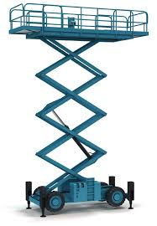
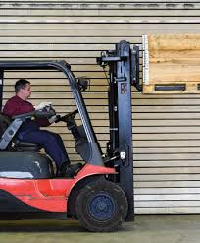
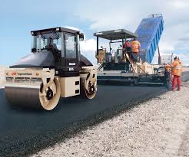
Règlements en matière de SST: Lieux et équipements de travail
  Équipements de travail; 12 mars 2004. – RGD concernant les prescriptions minimales de sécurité et de santé pour l'utilisation par les travailleurs au travail d'équipements de travail (Mémorial A n° 96, 17 novembre 1994)
Mise disposition des travailleurs, des équipements de travail appropriés au travail à réaliser permettant d’assurer la sécurité et la santé des travailleurs lors de l’utilisation de ceux-ci :
Équipements de travail mobiles automoteurs ou non
Équipements de travail servant au levage de charges
Équipements de travail mis à disposition pour des travaux temporaires en hauteur
Autres équipements de travail
Annexes:
Prescriptions minimales générales applicable aux équipements
Prescriptions minimales supplémentaires applicables à des équipements de travail spécifiques
Disposition concernant l’utilisation des équipements de travail:
Dispositions d’ordre général applicables à tous les équipements de travail
Dispositions concernant l’utilisation d’équipements de travail mobiles, automoteurs ou non
Dispositions concernant l’utilisation d’équipements de travail servant au levage de charges
Dispositions concernant l’utilisation des équipements de travail mis à disposition pour de travaux temporaires en hauteur

Slide 38
Perception et Réalité
Wahrnehmung und Realität

Slide 39
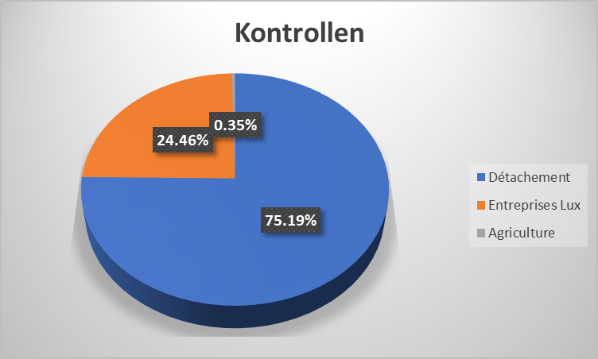
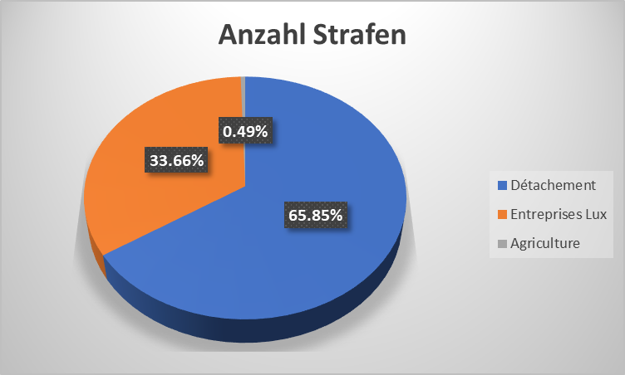
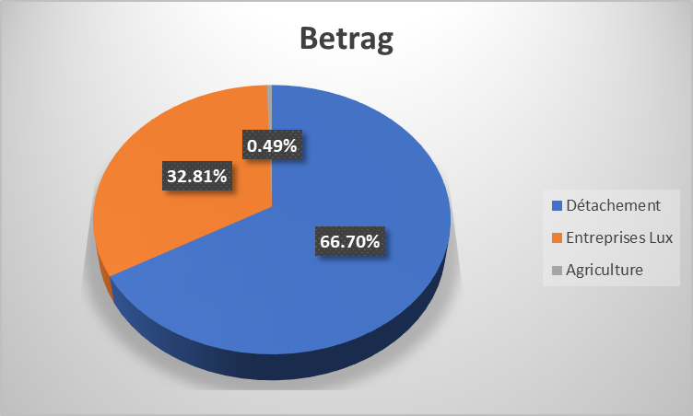
Viel zu viele Kontrollen !?
0,35% Betriebe werden kontrolliert!
75% Regulariseieren sich!
4.000 € Durchschnitts-Strafe!

Slide 40

Immer die Anderen:
Die Prävention ist Teil einer guten Unternehmensführung
Keine Ausbildung
Schlechte Vorbereitung
Mangelnde Kommunikation
Mangelnde Koordination
Verantwortlichkeiten unklar
Keine internen Kontrollen
Technisches Versagen
Gute Prävention
=
Bessere Vorbereitung
+
Bessere Organisation
Weniger Zeitverlust
90%
Organisations- und Verhaltensfehler
10%
Technisches Versagen
!! Weniger Arbeitsunfälle !!

Slide 41

Kontrollen mindern die Kompetivität der Betriebe:
ROSI: return on safety invest
1€ investiert = 2,2 -2,4 € zurück
ILO = International Labour Organisation; mit Sitz in Genf

Slide 42

Arbeits- und Wegeunfälle sind versichert und kostenfrei!?
Direkte Kosten
  Beiträge
Indirekte Kosten
  Prozentsatz des Einkommens (nicht von der Versicherung übernommen)
  Sachschäden
  Medizinische Erste-Hilfe-Betreuung
  Ertragseinbuße
  Nichtverfügbarkeit von (oft erfahrenen) Arbeitnehmern
  Rekrutierung und Ausbildung von Stellvertretern
  Administrative Kosten
  Zeitverlust
  Imageverlust des Unternehmens
  Motivationsverlust des Personals
  ...

Slide 43
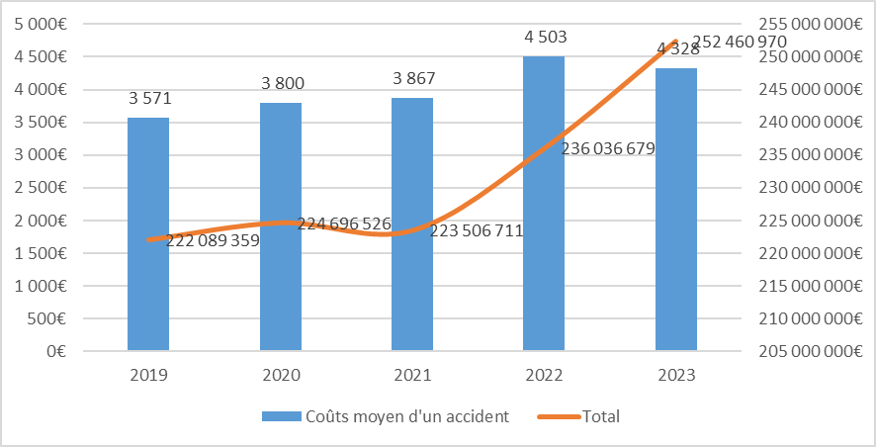
Arbeits- und Wegeunfälle sind versichert und kostenfrei!?
Source RA - AAA

Slide 44
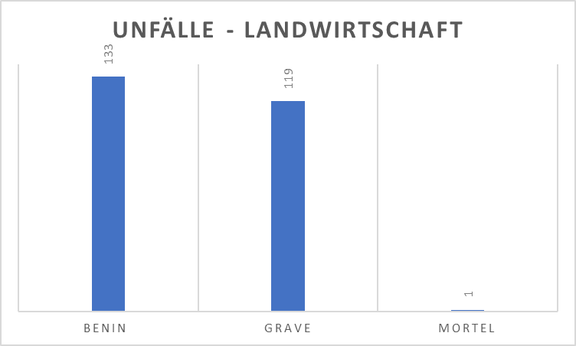
Landwirtschaft – Unfälle überschaubar!?
! Durchschnitt über einen Zeitraum von 10 Jahren !
d.h. bei +/- 1.100 Arbeitnehmer hat jeder 2. hat einen Unfall!
d.h. bei +/- 1.900 Betriebe hat jeder 3. hat einen Unfall!

Slide 45


Die ITM bestraft DIREKT !?
3. Strafen
Missionen:
Arbeitsrecht,
Sicherheit- und Gesundheit,
Sicherheit + Gesundheit für die Arbeitnehmer + Sicherheit für die Öffentlichkeit (GE).
2. Kontrolle und Regularisierung
1. Beratung und Unterstützung
Arbeitsinspektor:
Neutral + Wertefrei
Convention 81 OIT (Organisation Internationale du Travail) von 1947 ratifiziert in Luxemburg per Gesetz vom 10 Februar 1958.

Slide 46
Conseil et Assistance de l’ITM
Beratung + Unterstützung durch die ITM

Slide 47

Der Arbeitsvertrag:
Gesetz vom 24. Juli 2024 zur Umsetzung der EU-Richtlinie über transparente und vorhersehbare Arbeitsbedingungen:

Slide 48

Kampagne : Praktikum & Job

Slide 49
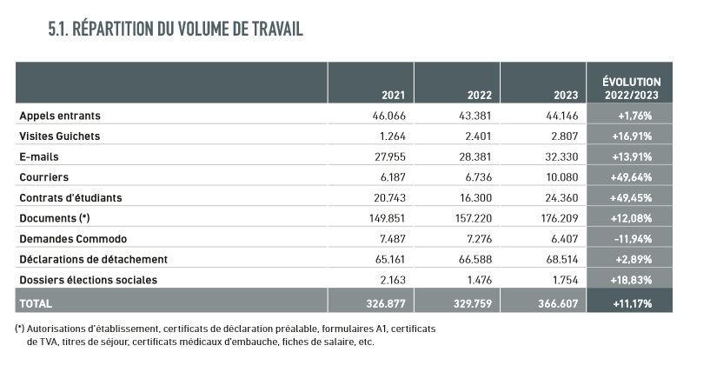
Arbeitsvolumen

Slide 50
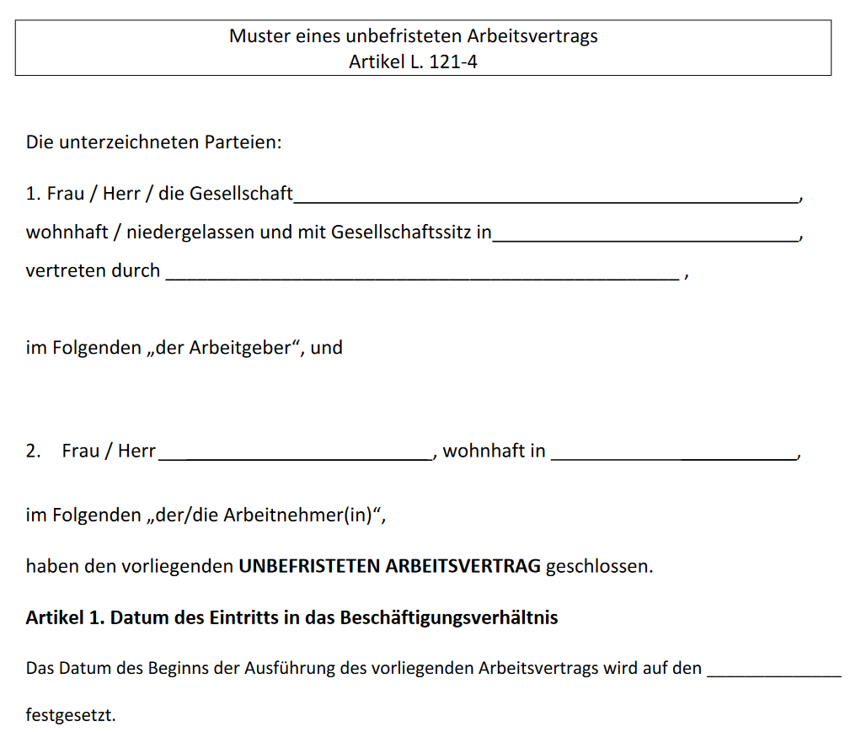
Der Arbeitsvertrag:
Muster eines unbefristeten Arbeitsvertrags (CDI) :

Slide 51
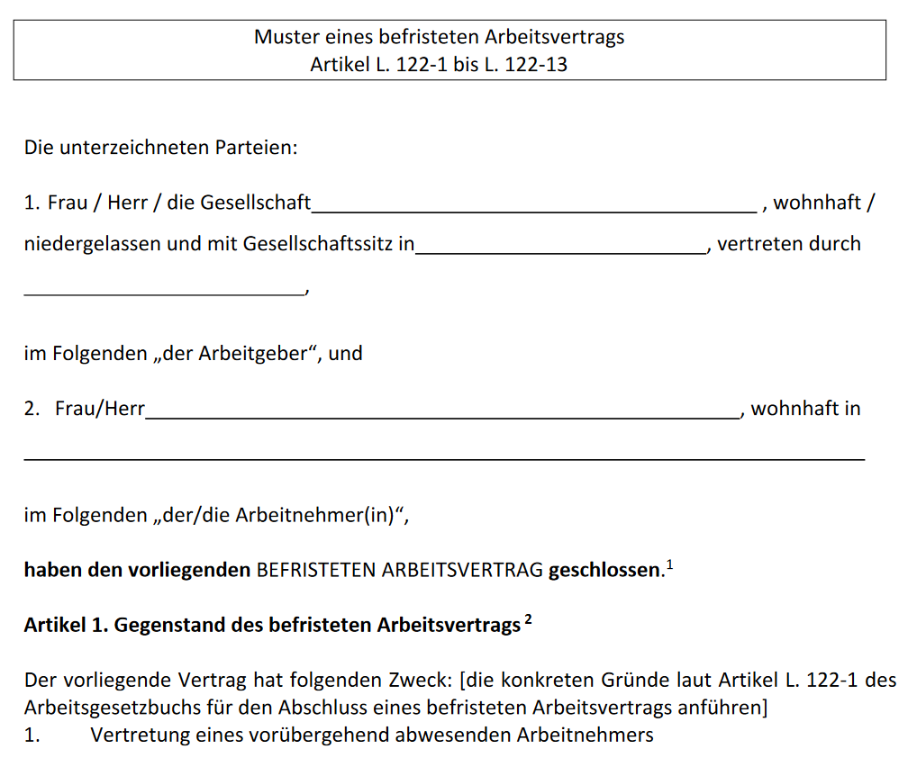
Der Arbeitsvertrag:
Muster eines befristeten Arbeitsvertrags (CDD) :

Slide 52
Triangle de la prévention:
Catégories de risques:
Loi, Règlement, Prescriptions, Recommandations, Règle de l’art
“ Nul n’est censé d’ignorer la loi”
-> Formation
Médecine du travail
Salariés de l’entreprise
Prévention
Analyse des risques:
Spécifique à l’entreprise
Postes à risques:
Spécifique au métier

Slide 53
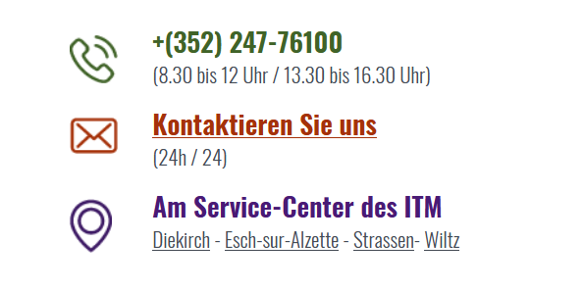
Kontakt:

